Slide 1
Http Protocol
PS

Slide 2
Agenda

Slide 3
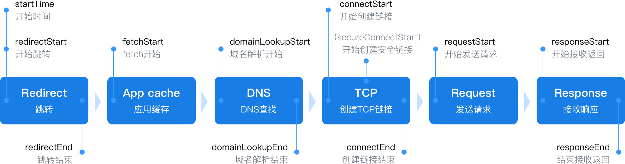
浏览器输入URL后HTTP请求返回的完整过程

Slide 4
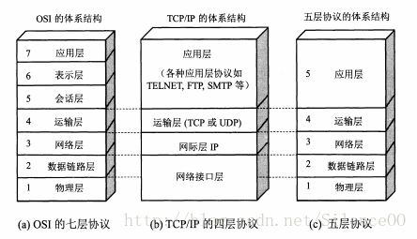
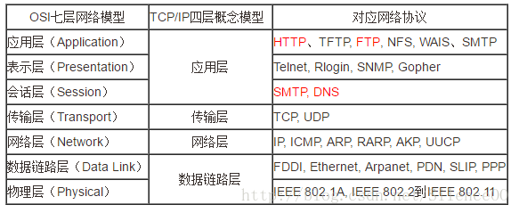
网络协议层
Notes:
https://www.cnblogs.com/wxd0108/p/7597216.html
1、物理层：
主要定义物理设备标准，如网线的接口类型、光纤的接口类型、各种传输介质的传输速率等。它的主要作用是传输比特流（就是由1、0转化为电流强弱来进行传输,到达目的地后在转化为1、0，也就是我们常说的数模转换与模数转换）。这一层的数据叫做比特。
2、数据链路层：
定义了如何让格式化数据以进行传输，以及如何让控制对物理介质的访问。这一层通常还提供错误检测和纠正，以确保数据的可靠传输。
3、网络层：
在位于不同地理位置的网络中的两个主机系统之间提供连接和路径选择。Internet的发展使得从世界各站点访问信息的用户数大大增加，而网络层正是管理这种连接的层。
4、运输层：
定义了一些传输数据的协议和端口号（WWW端口80等），如： TCP（transmission control protocol –传输控制协议，传输效率低，可靠性强，用于传输可靠性要求高，数据量大的数据） UDP（user datagram protocol–用户数据报协议，与TCP特性恰恰相反，用于传输可靠性要求不高，数据量小的数据，如QQ聊天数据就是通过这种方式传输的）。 主要是将从下层接收的数据进行分段和传输，到达目的地址后再进行重组。常常把这一层数据叫做段。
5、会话层：
通过运输层（端口号：传输端口与接收端口）建立数据传输的通路。主要在你的系统之间发起会话或者接受会话请求（设备之间需要互相认识可以是IP也可以是MAC或者是主机名）
6、表示层：
可确保一个系统的应用层所发送的信息可以被另一个系统的应用层读取。例如，PC程序与另一台计算机进行通信，其中一台计算机使用扩展二一十进制交换码（EBCDIC），而另一台则使用美国信息交换标准码（ASCII）来表示相同的字符。如有必要，表示层会通过使用一种通格式来实现多种数据格式之间的转换。
7、应用层：
是最靠近用户的OSI层。这一层为用户的应用程序（例如电子邮件、文件传输和终端仿真）提供网络服务。

Slide 5
五层网络协议
物理层 物理设备传输数据的标准
链路层 通信实体间建立数据链路连接
网络层 数据在结点之间传输创建逻辑链路
传输层 为用户提供可靠的端到端（end-to-end）服务，向高层屏蔽了下层数据通信的细节。
应用层 为应用软件提供服务，屏蔽网络传输的细节

Slide 6
Http协议的历史
HTTP/0.9
HTTP/1.0
HTTP/1.1
HTTP/2

Slide 7
HTTP/0.9
只有一个GET命令
没有Header等描述数据的信息
服务器发送完毕就关闭TCP连接
Notes:
一个TCP连接可以发送多个HTTP请求

Slide 8
HTTP/1.0
增加了HTTP method
增加了header和status code
多字符集支持，权限，缓存等

Slide 9
HTTP/1.1
TCP长连接
Pipeline
增加Host和Http method
Notes:
RFC 2616- section 8

Slide 10
HTTP/2
所有的数据以二进制传输（帧传输）
同一个连接里发送多个请求不再按顺序响应
头信息压缩及推送功能

Slide 11
Http协议的三次握手
Http协议只规定了Request 和Response 并未规定connection。
Notes:
wireshark

Slide 12
URI/URL/URN
URI: Uniform Resource Identifier
URL: Uniform Resource Location
URN: Uniform Resource Name
Notes:
{schema}://{usr}:{pwd}@{host}:{port}/{path}?{param}={value}#{tag}

Slide 13
HTTP 报文

